Slide 1
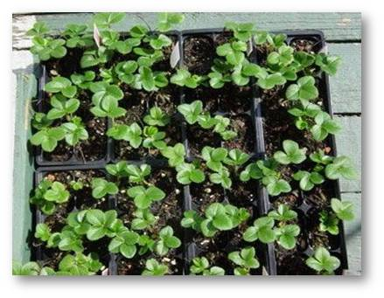
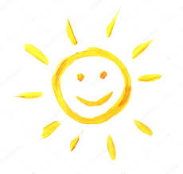
ΕΠΙΔΡΑΣΗ ΤΟΥ ΦΩΤΟΣ ΣΤΗΝ ΑΝΑΠΤΥΞΗ ΣΠΟΡΩΝ (Βασιλικός, ντομάτα, πιπεριά)

Slide 2
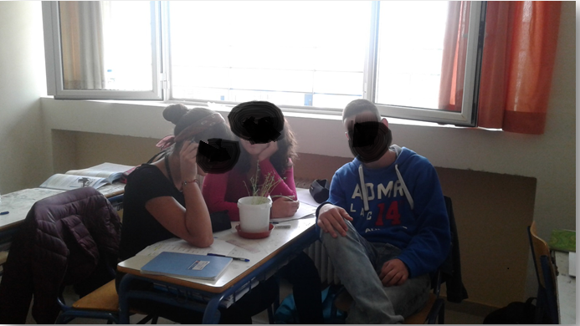
Oμάδα εν δράσει…
________ Μαρια, ________ Βασια, ________ Δημήτρης

Slide 3
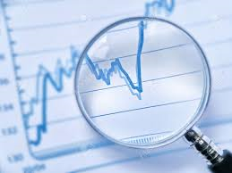
ΕΡΓΑΣΙΑ ΤΕΧΝΟΛΟΓΙΑΣ
Σχολείο: ________________________________
Τάξη: Γ’ Γυμνασίου
Τμήμα: Γ4-Α
Ονόματα μαθητών ομάδας:
Μαρία Βάσια Δημήτρης
Υπεύθυνη εκπαιδευτικός: Ε. Ζορμπά

Slide 4
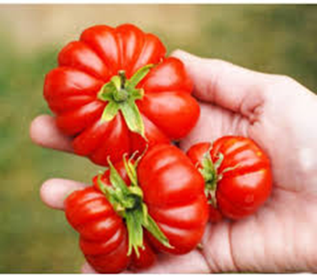
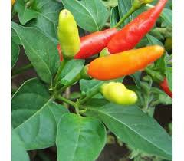
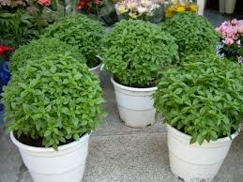
Τίτλος της έρευνας:
Επίδραση του φωτός στην ανάπτυξη των σπόρων
(ντομάτα-πιπεριά-βασιλικός)
Είδος έρευνας: Πειραματική

Slide 5
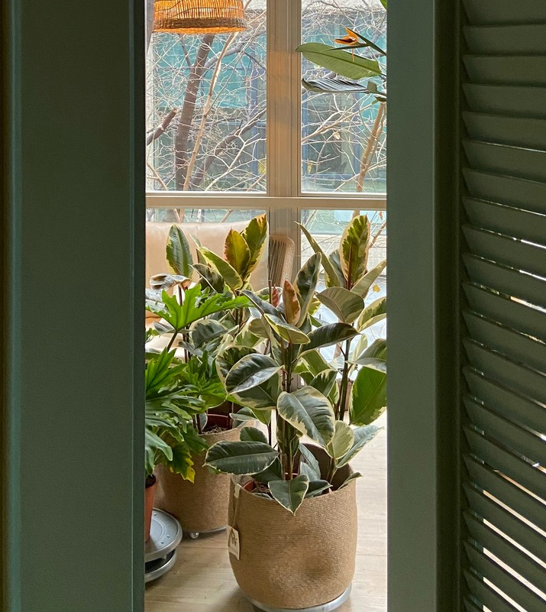
Σκοπός:
Θέλουμε να παροτρύνουμε τους συμμαθητές μας στην καλλιέργεια βιολογικών προϊόντων.
Από τα συμπεράσματα μας θα τους βοηθήσουμε να τοποθετήσουν τα φυτά σε κατάλληλα σημεία σχετικά με το φως του ήλιου, ώστε να έχουν καλύτερη και πιο γρήγορη ανάπτυξη.

Slide 6
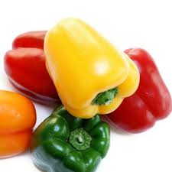
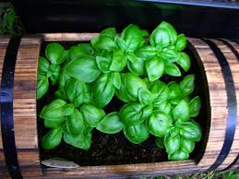
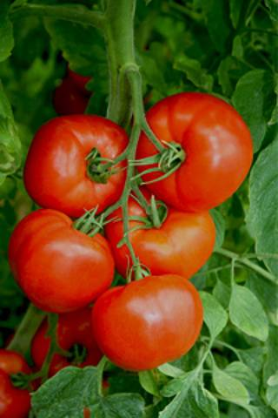
Όρια: Επιλέγονται 3 διαφορετικά είδη σπόρων και ο κάθε μαθητής αναλαμβάνει από ένα.
Δυο γλάστρες για το κάθε φυτό
Μια στον ήλιο και μια στο σκοτάδι.
Η έρευνα διήρκησε 5 εβδομάδες.

Slide 7
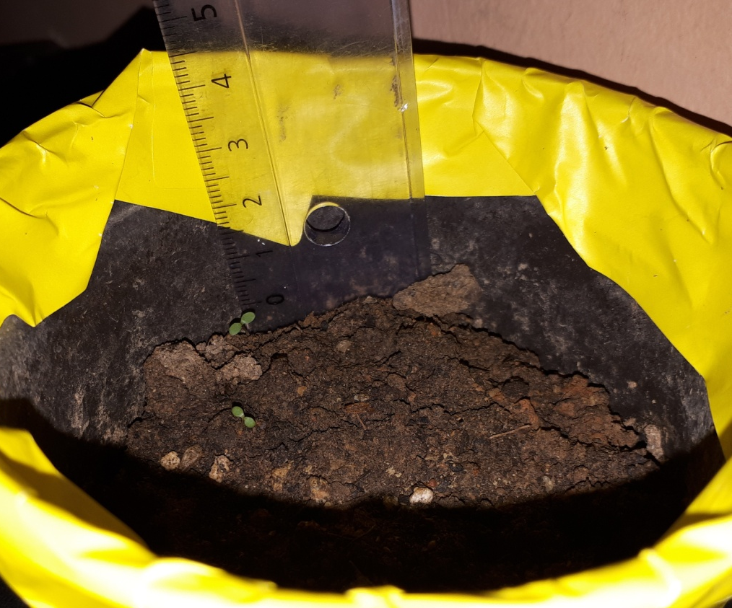
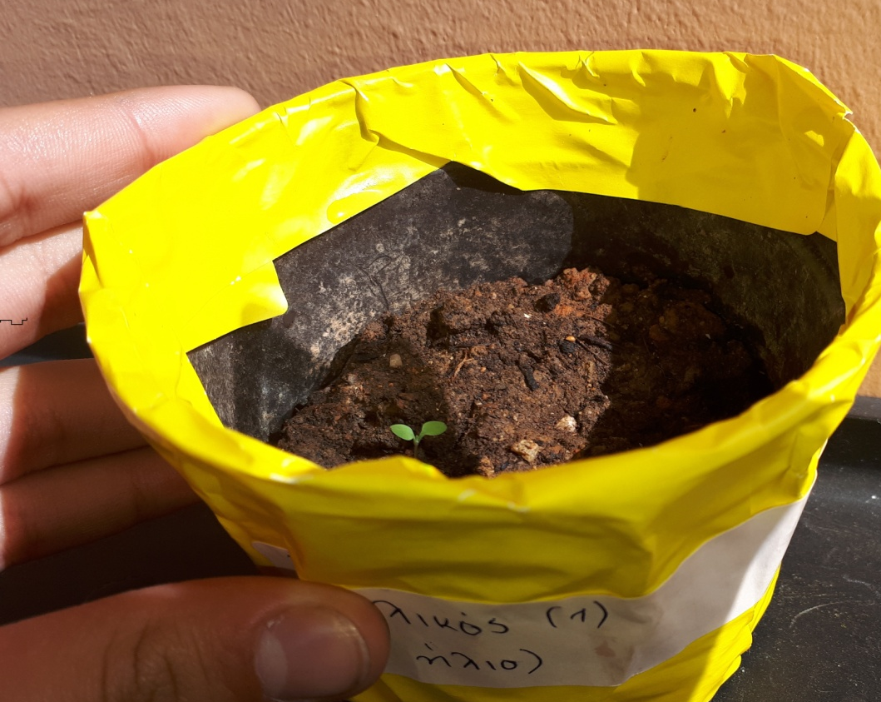
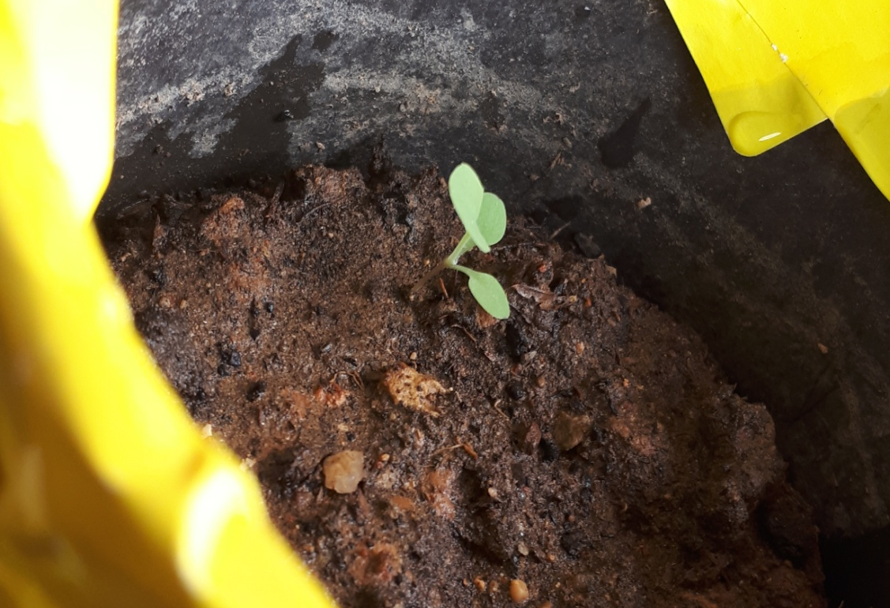
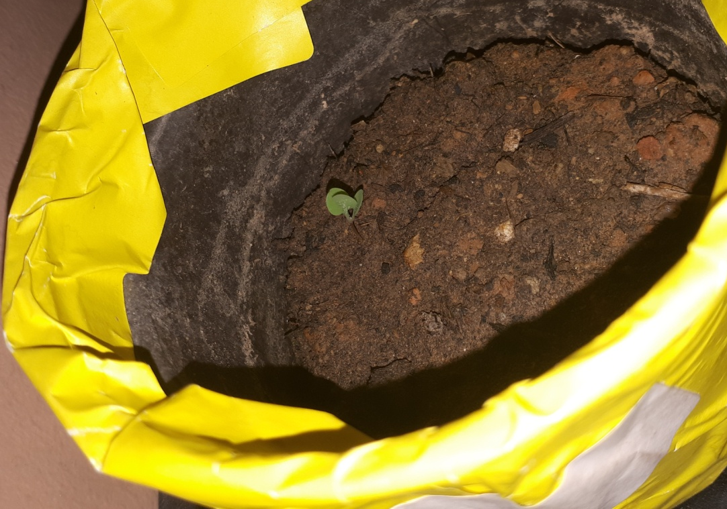
Βασιλικός
1.
2.
3.
4.

Slide 8
ΒΑΣΙΛΙΚΟΣ ΣΤΟΝ ΗΛΙΟ

Slide 9
ΒΑΣΙΛΙΚΟΣ ΣΤΟ ΣΚΟΤΑΔΙ
Όπως φαίνεται και στο γράφημα, ο βασιλικός δεν αναπτύχθηκε καθόλου στο σκοτάδι.

Slide 10
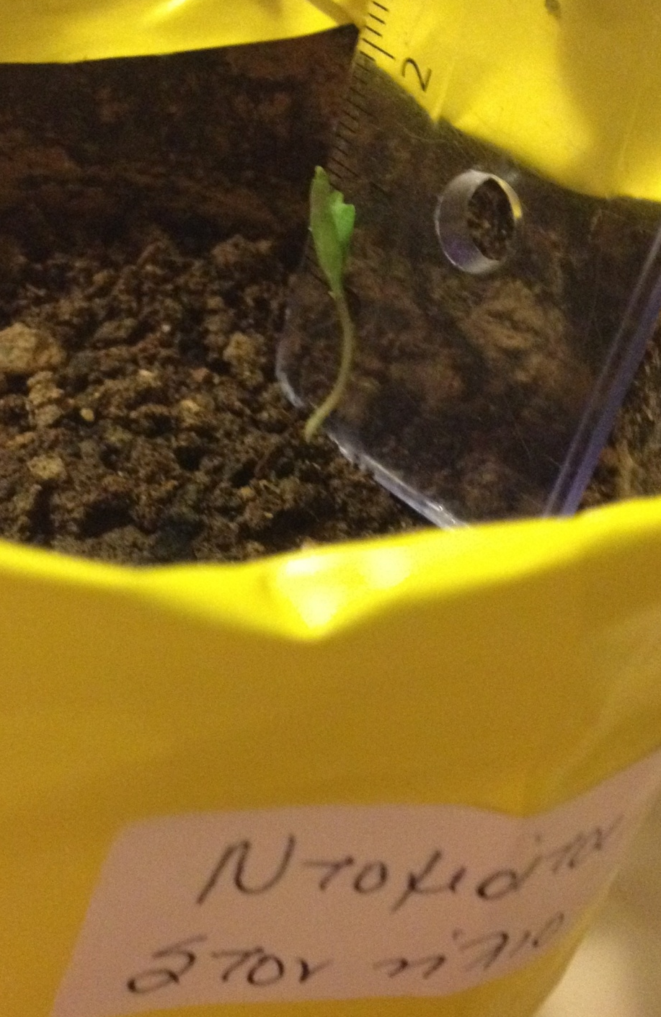
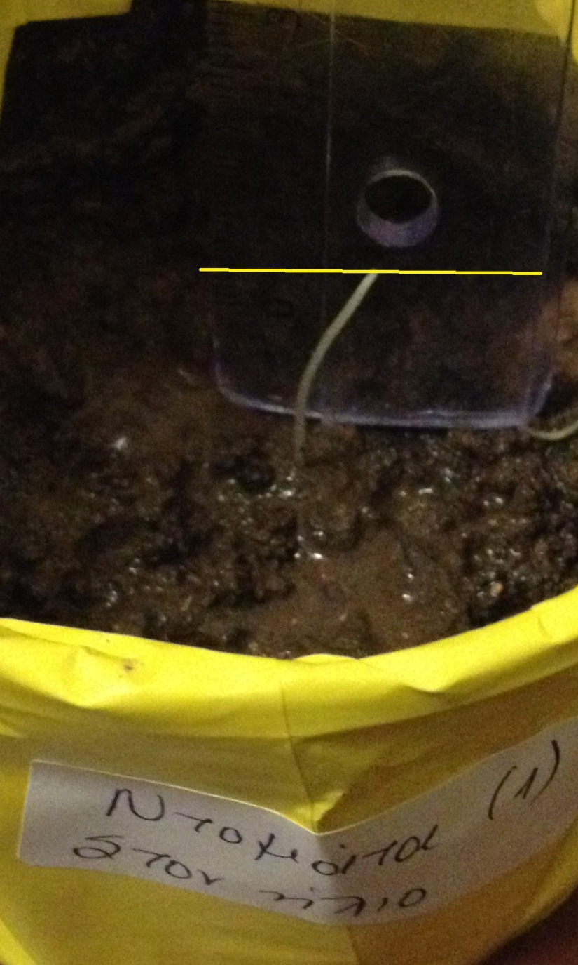
Ντομάτα
1.
2.

Slide 11
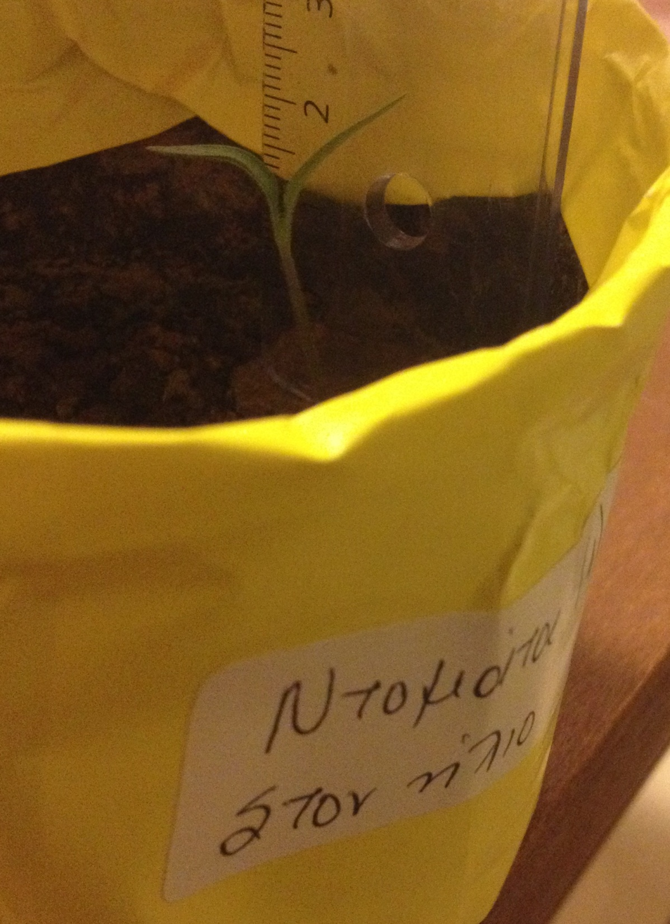
3.

Slide 12
ΝΤΟΜΑΤΑ ΣΤΟΝ ΗΛΙΟ

Slide 13
ΝΤΟΜΑΤΑ ΣΤΟ ΣΚΟΤΑΔΙ

Slide 14
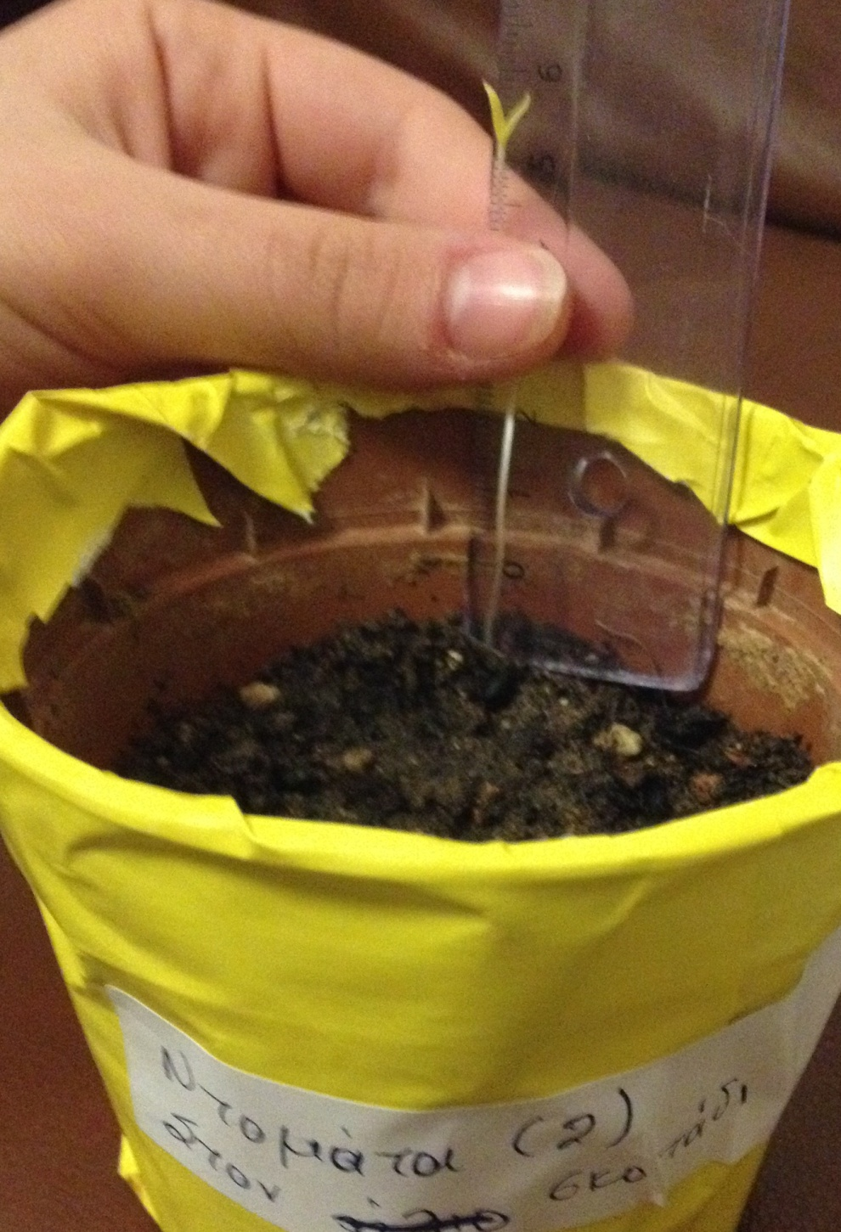
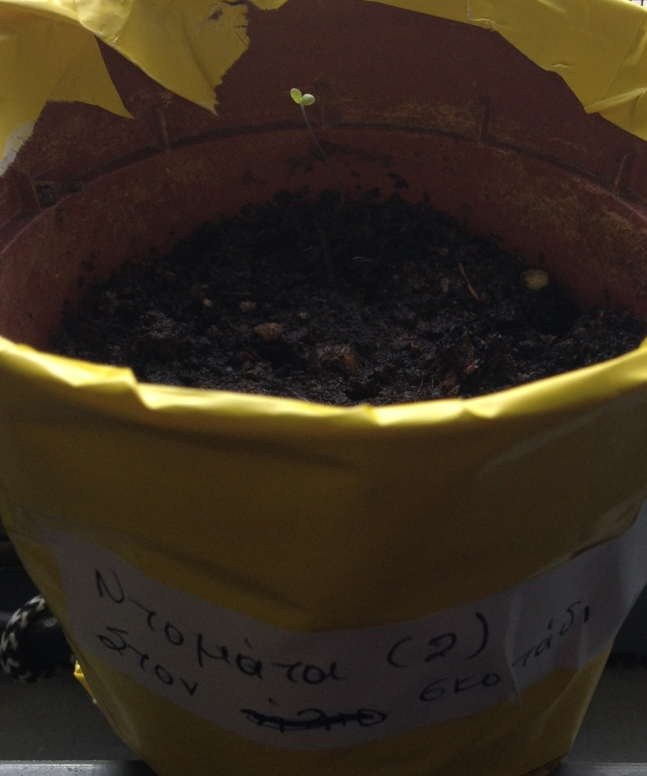
Ντομάτα στο σκοτάδι
1.
2.

Slide 15
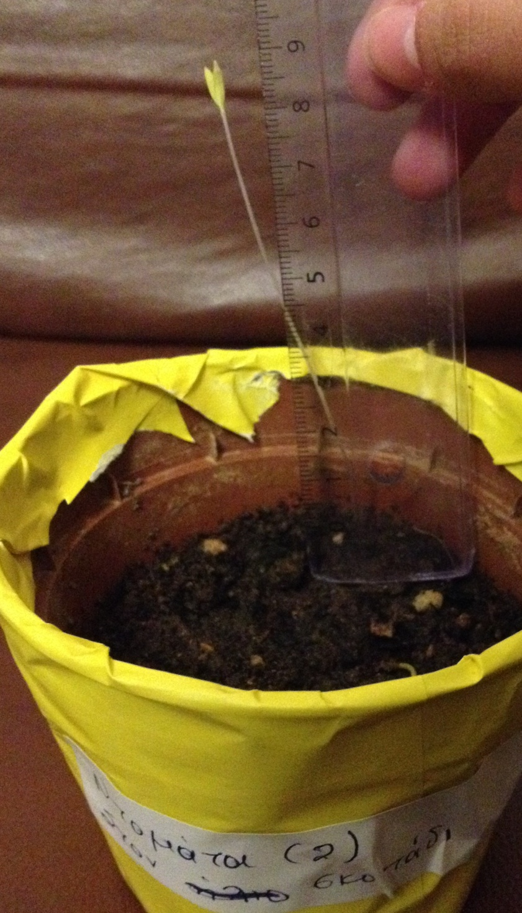
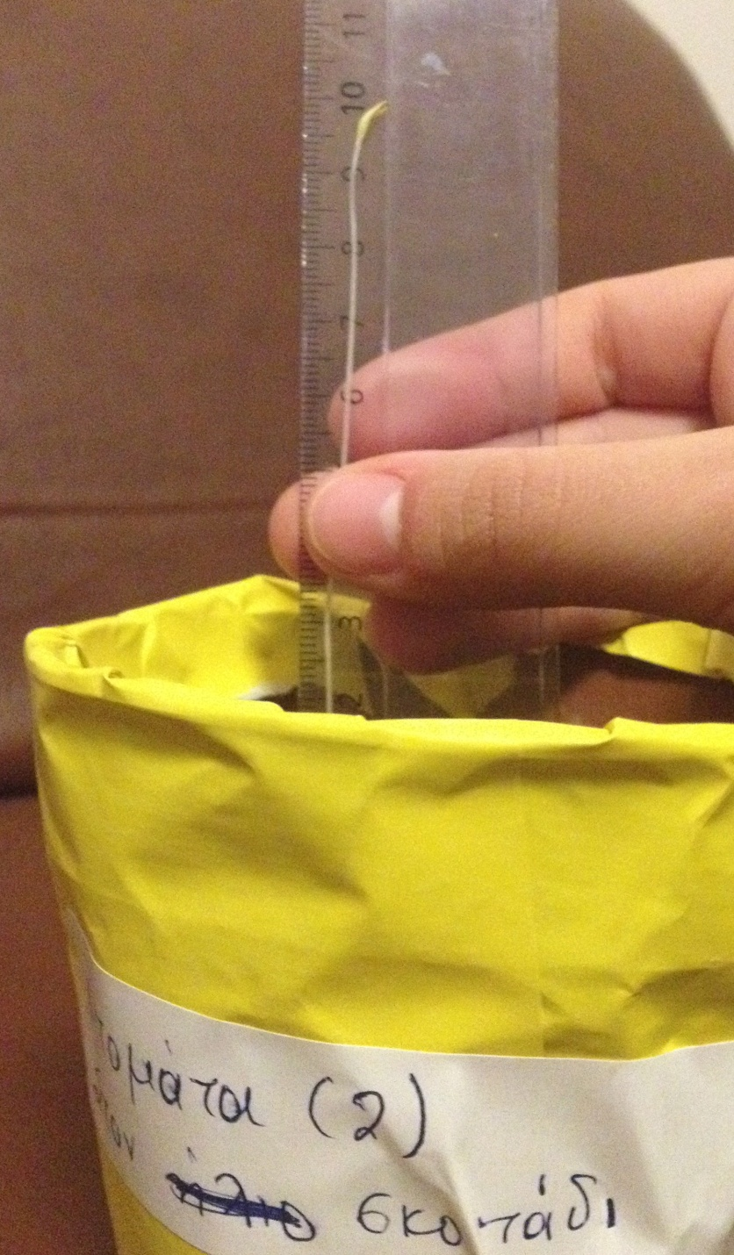
3.
4.

Slide 16
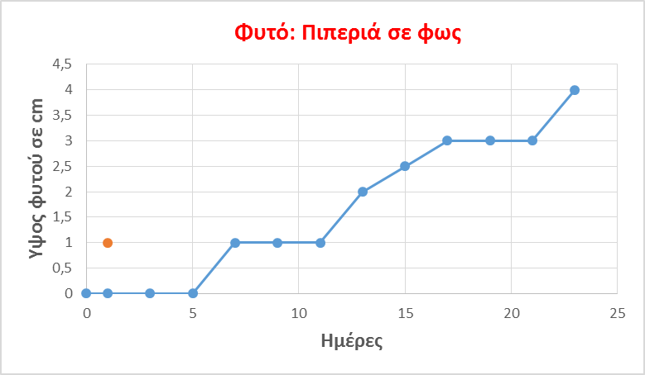
ΠΙΠΕΡΙΑ ΣΤΟΝ ΗΛΙΟ

Slide 17
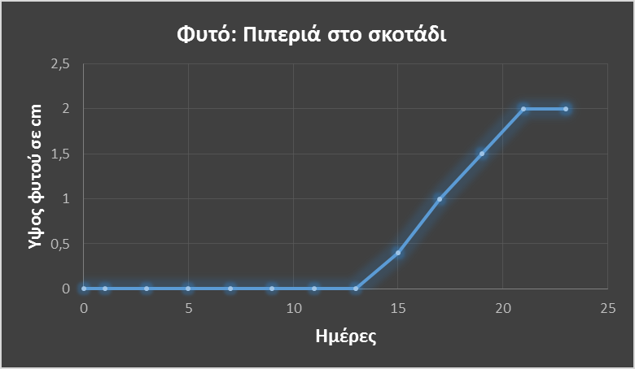
ΠΙΠΕΡΙΑ ΣΤΟ ΣΚΟΤΑΔΙ

Slide 18
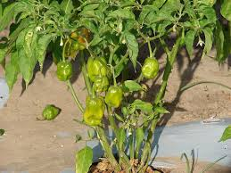
Πιπεριά: Η αρχική μας υπόθεση ήταν:
πως οι σπόροι θα φυτρώσουν ταχύτερα στον ήλιο απ’ ότι στο σκοτάδι.
ΣΩΣΤΑ: Στον ήλιο αναπτύχθηκαν πιο σύντομα απ’ ότι στο σκοτάδι

Slide 19
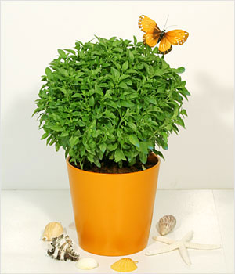
Βασιλικός: Η αρχική μας υπόθεση ήταν:
πως οι σπόροι θα φυτρώσουν ταχύτερα στον ήλιο απ’ ότι στο σκοτάδι.
ΣΩΣΤΑ: Στο φως αναπτύχθηκε ενώ στο σκοτάδι δεν αναπτύχθηκε καθόλου.

Slide 20
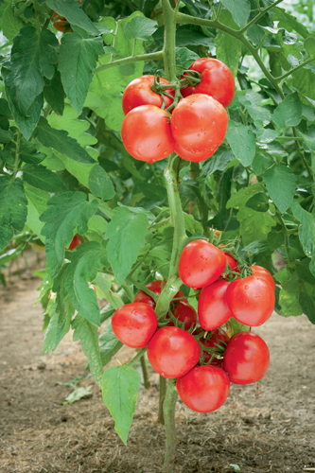
Ντομάτα: Η αρχική μας υπόθεση ήταν:
πως οι σπόροι θα αργήσουν στο σκοτάδι λόγω υγρασίας.
Λάθος. Η ντομάτα στο σκοτάδι μεγάλωσε πιο γρήγορα απ’ ότι στον ήλιο

Slide 21
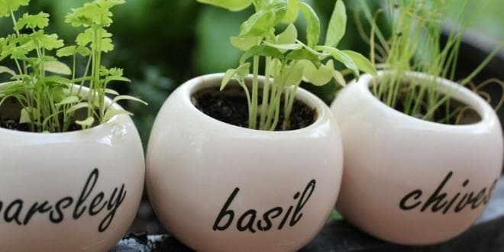
Με βάση το πείραμα, οι αρχικές μας υποθέσεις επιβεβαιώθηκαν στο μεγαλύτερο βαθμό.
Σαφώς, τα αποτελέσματα της έρευνας ενδέχεται να μην ισχύουν για όλους τους σπόρους, καθώς οι πειραματικές συνθήκες δεν ήταν ιδανικές και πιθανόν το πείραμα να χρειαστεί να επαναληφθεί.

Slide 22


